Slide 1
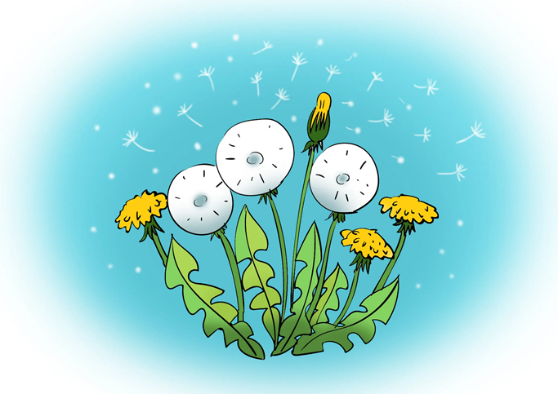
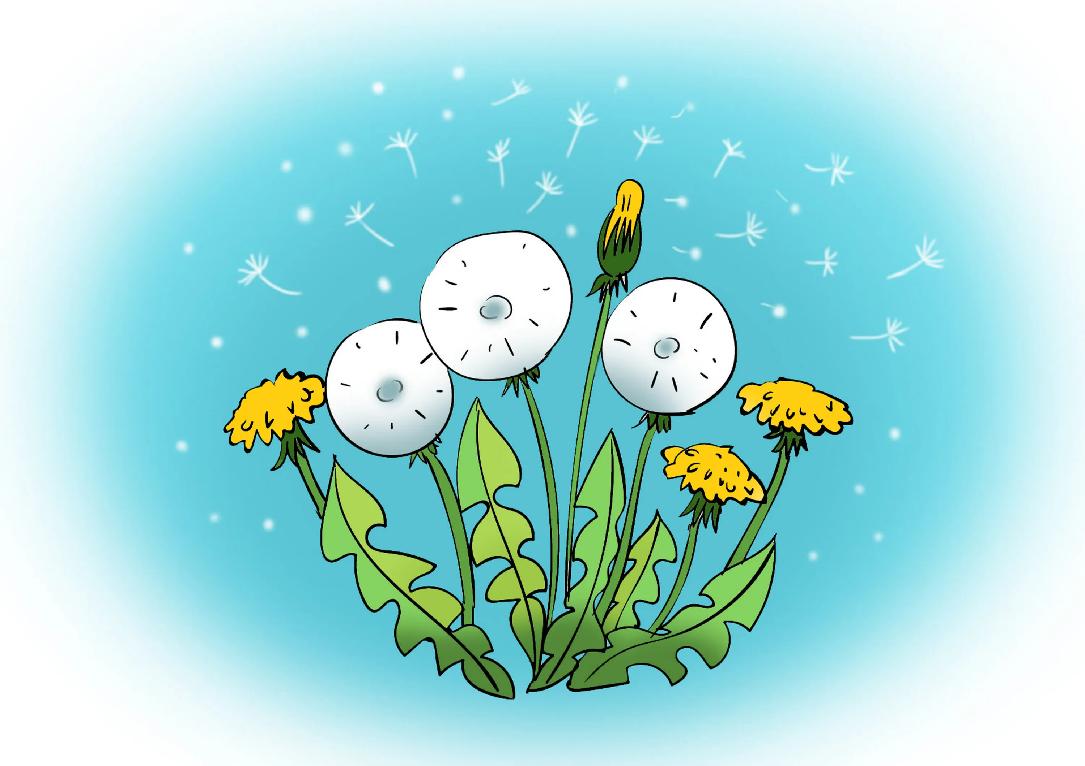
«День одуванчика»
Проект одного дня в подготовительной группе для детей с ТНР
Автор: Черных Е.В., воспитатель
МБДОУ города Иркутска детского сада №147

Slide 2
Вид проекта: краткосрочный групповой исследовательский проект с элементами творчества для детей 6 лет.
Участники проекта: воспитатель, дети группы, родители воспитанников. Образовательная область: экологическое воспитание.
Цель проекта:
Формирование начал экологической культуры дошкольников, экологически грамотного поведения в природе, создание условий для развития познавательных и творческих способностей детей в процессе реализации образовательного проекта.
Задачи проекта:
Образовательные:
формировать у детей элементарные представления о первоцвете, его характерных особенностях;
формировать представление о связи растений с различными экологическими факторами;
научить детей отличать одуванчик от других цветов, отмечать полезные свойства одуванчика.
Развивающие:
развивать умение делать выводы, устанавливать причинно-следственные связи между объектами природы;
развивать эмоциональную заинтересованность в поисковой деятельности;
развивать, обогащать и активизировать речь детей,
развивать мышление и воображение в процессе исследовательской и познавательной деятельности
развивать эмоциональную отзывчивость;
развивать творческие способности детей, умение передать красоту одуванчика с использованием разных техник (пластилинографии, аппликации, мелков, красок).
Воспитательные:
воспитывать бережное отношение к природе,
воспитывать эмоциональный отклик на красоту растения, вызывать желание передавать красоту увиденного в творческой работе;
пропагандировать необходимость экологического воспитания детей среди родителей.

Slide 3
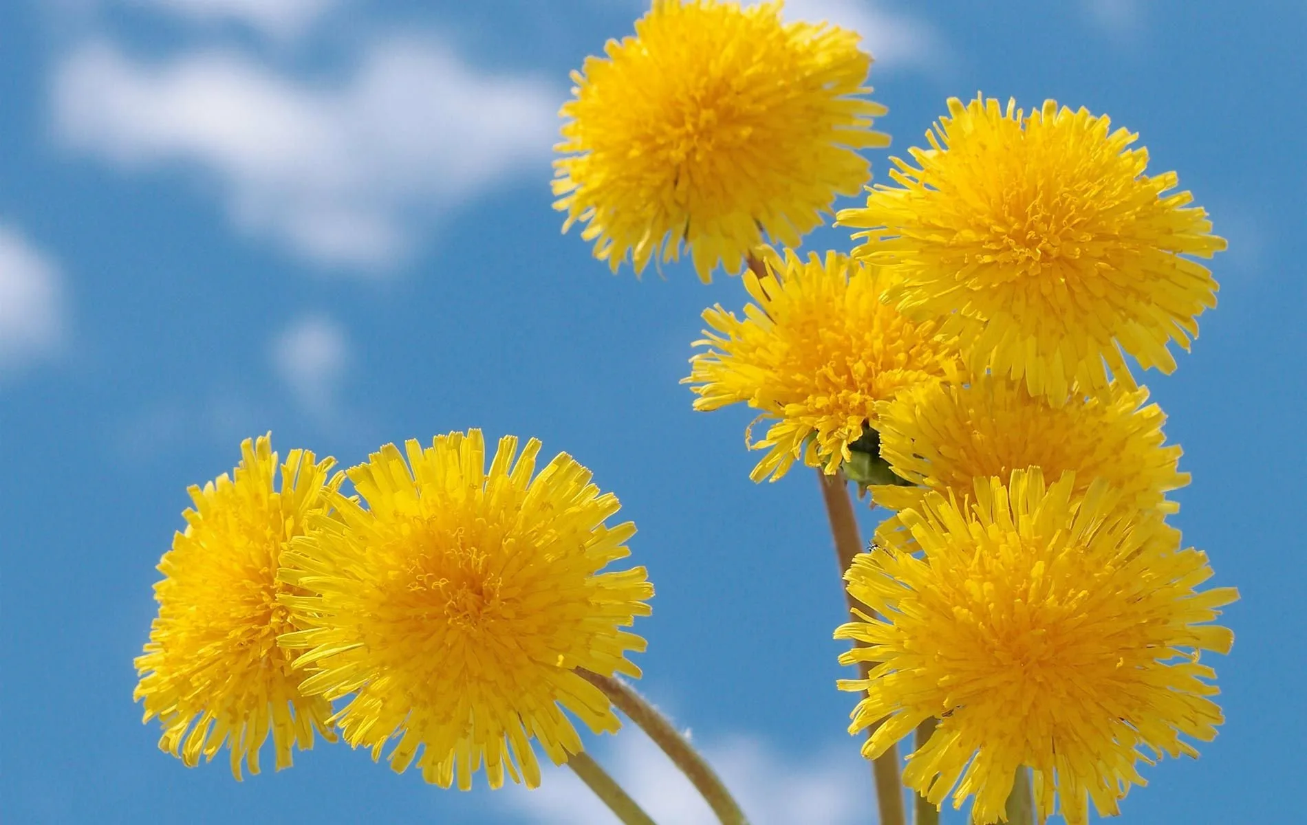
Предполагаемый результат:
развитие у детей устойчивого интереса к представителям животного и растительного мира, осознанное правильное отношение детей к растениям.
развитие познавательной активности детей
дети должны знать и называть части строения одуванчика, иметь простейшие представления о его характерных особенностях, способе размножения, этапах роста;
знать о пользе или вреде, которую одуванчик приносят людям и животным;
освоение разных технических приемов для изображения одуванчика. Стремления детей к выполнению оригинальных творческих работ.
Вовлечение родителей в педагогический процесс ДОУ, укрепление заинтересованности в сотрудничестве с детским садом.

Slide 4
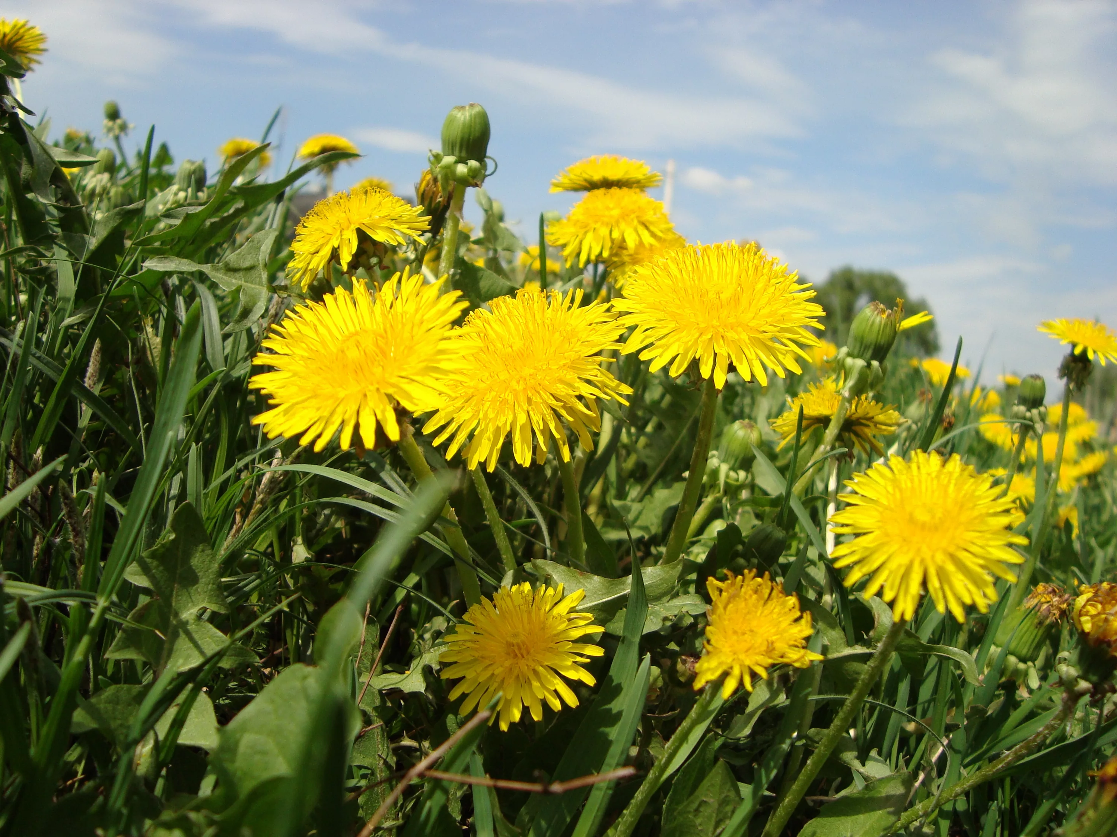
Актуальность проекта:
Одна из актуальных задач сегодняшнего дня - воспитание у детей с раннего детства ответственности за судьбу родной природы, привлечение к посильной помощи в охране природы, экологическое воспитание.
Проведенный проект определяет цели, задачи, направленные на экологическое воспитание младших дошкольников. Проект разработан с учетом возрастных и индивидуальных особенностей детей, предметной среды ДОУ.

Slide 5
Этапы работы над проектом
Подготовительный этап
наблюдение за одуванчиками;
поисковая работа по подбору иллюстративного материала по теме,
подборка загадок, поговорок, стихотворений по теме проекта.
рассматривание репродукций картин художников, иллюстраций в книгах.
знакомство со стихами об одуванчике.
отгадывание загадок;
Д/и «Цветы», парные картинки, П/и «Найди цветок»;
просмотр мультфильма «Почему у одуванчика такие большие щеки? »;
Подготовка материала для изобразительной деятельности.
Разработка презентации «Такой знакомый одуванчик!».
Работа с родителями:
Родительское собрание в форме круглого стола «Экологическое воспитание дошкольников)». Цель собрания: познакомить родителей с запланированными целями задачами по экологическому проекту Проведение консультаций для родителей: «Познавательное развитие детей», «Как знакомить детей с окружающим миром».

Slide 6
Основной этап
Образовательная область Познание Форма деятельности Наблюдение на прогулке «Солнышко на травке» (утренняя прогулка)
Наблюдение на прогулке «Одуванчики разные – желтые и белые» (дневная прогулка) Беседа «Одуванчик»( на утренней прогулке)
Беседа «Кому нужен одуванчик? » (на дневной прогулке) Опыт «Летающие семена»
Образовательная область Чтение художественной литературы 1. Загадки, стихи
2. Чтение рассказа М.М. Пришвина «Золотой луг»
3. Заучивание стихотворения Е. Серовой «Одуванчик», О.Высотской «Одуванчик» на выбор
Образовательная область Художественное творчество
Рисование мелками на асфальте «Одуванчик», красками на свежем воздухе для украшения веранды.
Аппликация «Цветочек для мамы»
Образовательная область Социализация Д/и «Собери цветы» Парные картинки «Цветы» П/и «Кто быстрее соберет букет», «Найди цветок», «Мотыльки»
Заключительный этап Выставки детских работ «Солнышко на ножке» на веранде и «Цветочек для мамы».
Итоговое занятие Подготовка фотоотчета.

Slide 7
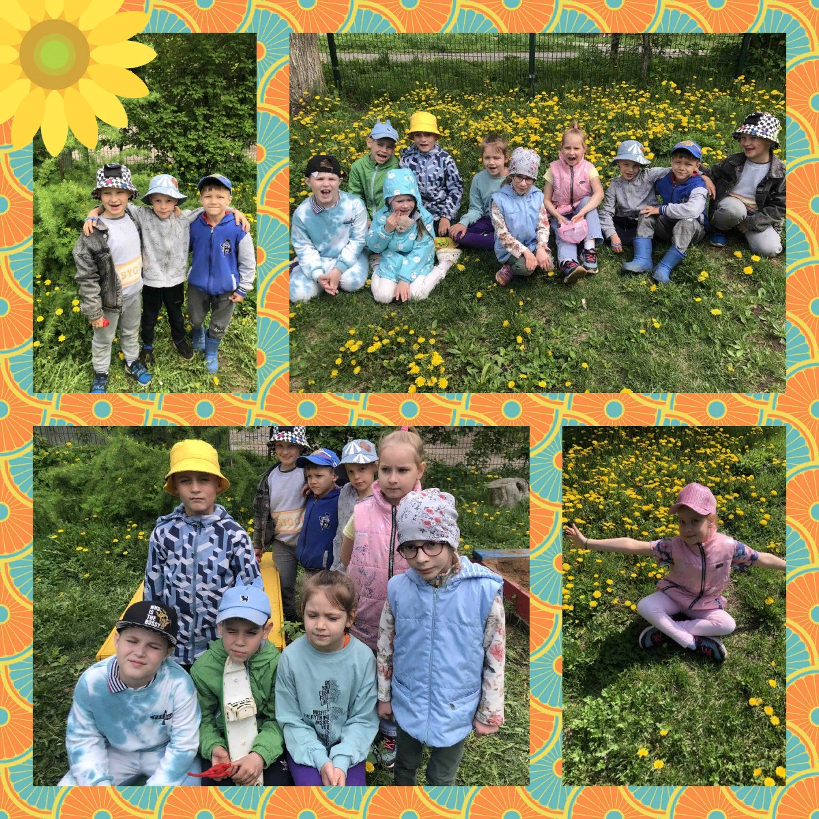
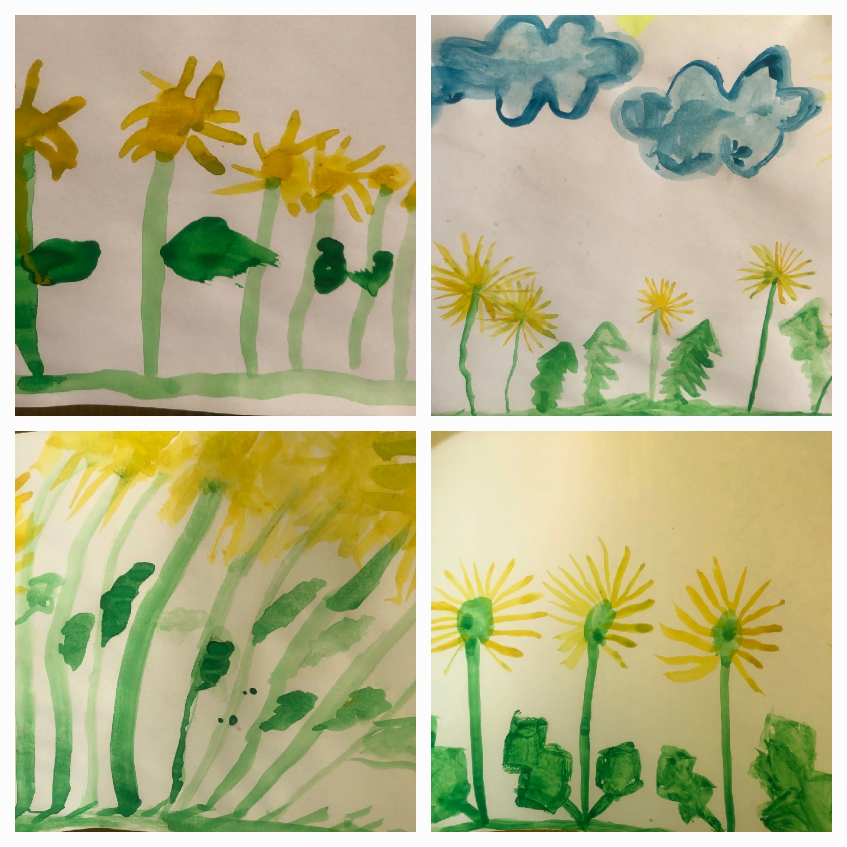
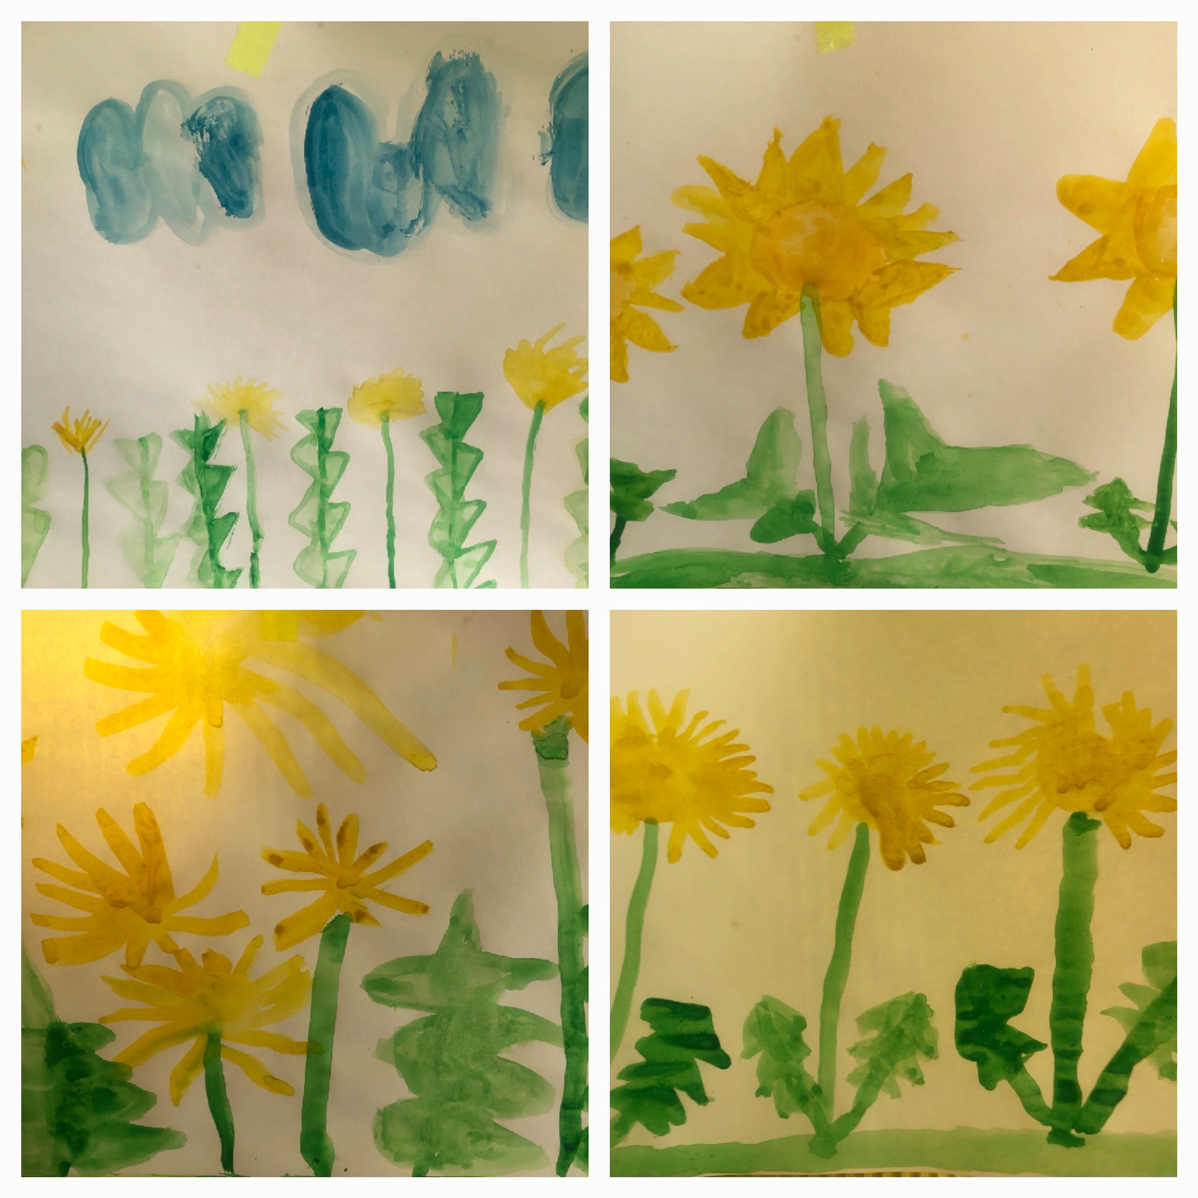

Slide 8
Выводы: В результате работы над проектом дети узнали, что все растения важны. Усовершенствована воспитательно – образовательная работа за счёт взаимодействия детей, педагогов и родителей. Активизировалась заинтересованность родителей в совместной деятельности с детьми. У детей развился активный интерес к окружающему миру.
В процессе работы дети познакомились с растением одуванчик, узнали о полезных свойствах одуванчика и что одуванчик лекарственное растение.
Усовершенствована речевая деятельность: разучены новое стихотворение и загадки, физкультминутка, пальчиковая гимнастика, прочитаны стихотворения и рассказ об одуванчике.
Усовершенствовались умения детей по художественному творчеству: дети научились рисовать и выполнять аппликацию.
Дети поняли, что одуванчик не только полезное лекарственное растение, ещё и очень красивый цветок. Одуванчиков так много на земле, потому что они размножаются семенами, которые разлетаются на дальние расстояния, корнями, которые быстро прорастают в земле. Одуванчики меняют цвет в зависимости от созревания.
Я считаю, что в проделанной работе есть положительные результаты: дети, наблюдая за ростом растений, рассуждали, делали самостоятельные выводы, видели их постепенный рост и зарисовывали. Дети учились практическим действиям по охране природы, у детей появилось желание общаться с природой и отражать свои впечатления через различные виды деятельности.

